Slide 1
Modelo dimensional y diagramación

Slide 2
01
Modelado dimensional

Slide 3
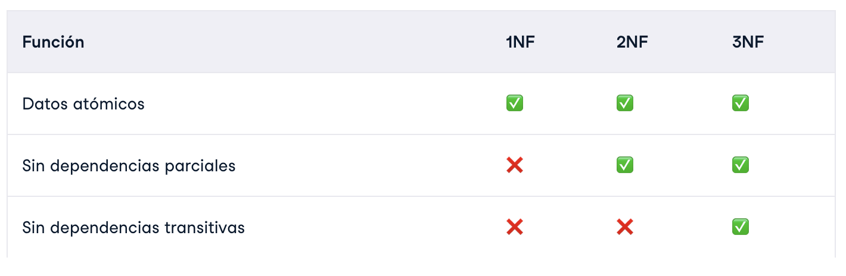
Recordatorio
https://www.freecodecamp.org/news/database-normalization-1nf-2nf-3nf-table-examples/

Slide 4
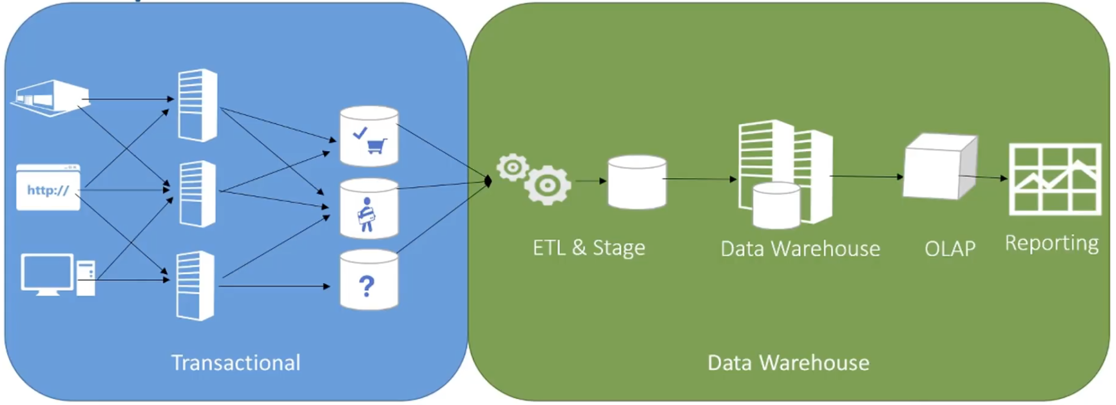
Recordatorio

Slide 5
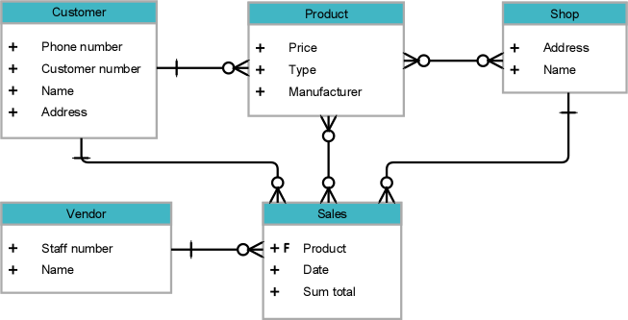
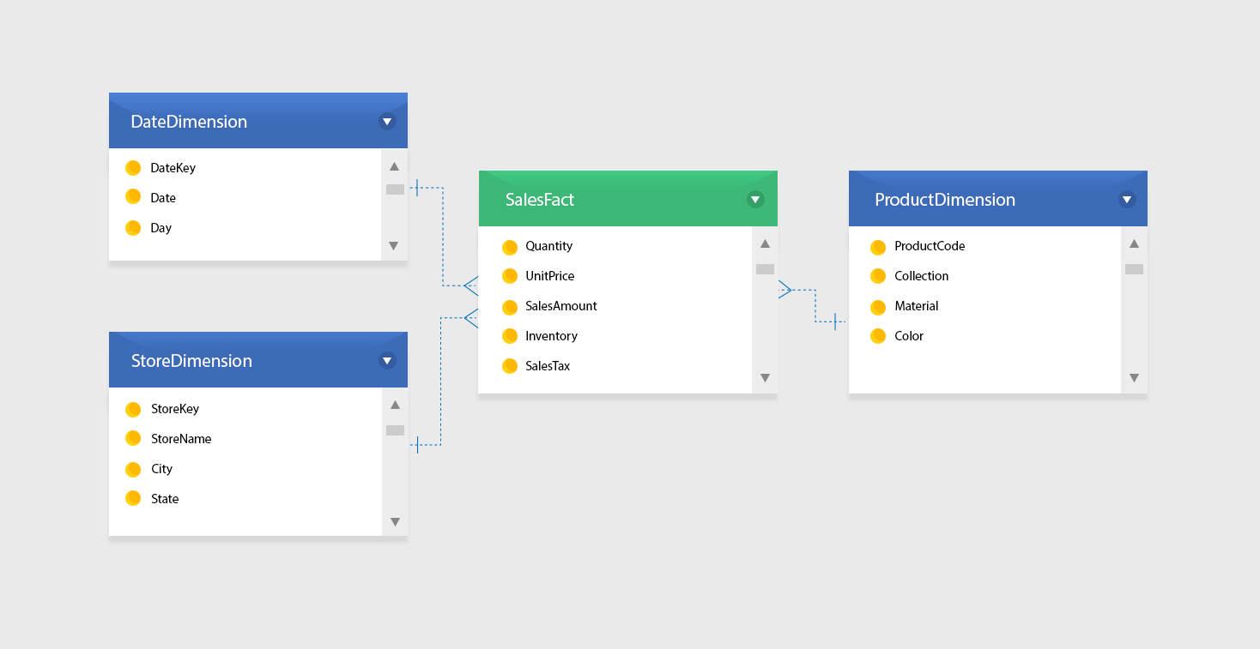
Modelado dimensional
Un modelo de datos dimensional es una forma de organizar y estructurar datos en una base de datos o almacén de datos para facilitar a las análisis y la obtención de información a partir de sus datos.

Slide 6
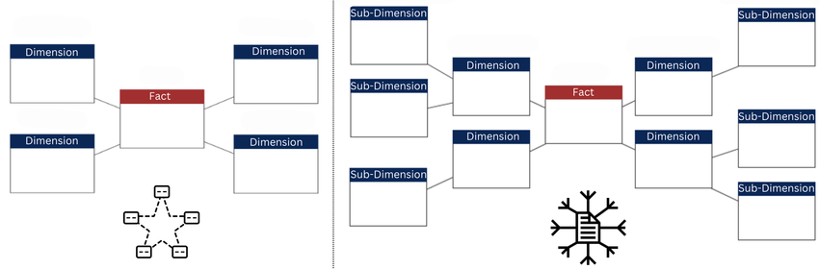
Componentes y esquemas del modelo
Esquema de estrella
Esquema de copo de nieve

Slide 7
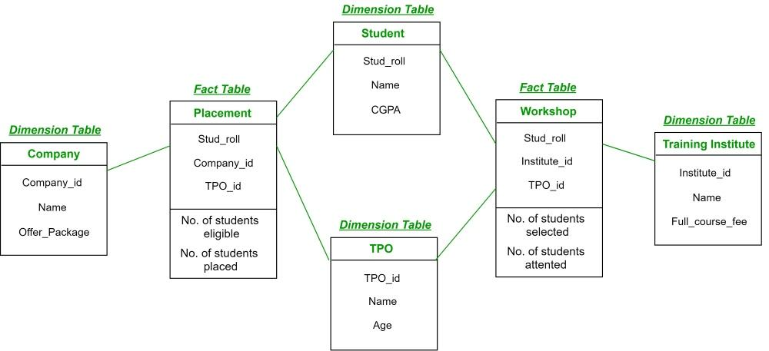
Componentes y esquemas del modelo
Esquema de galaxia

Slide 8
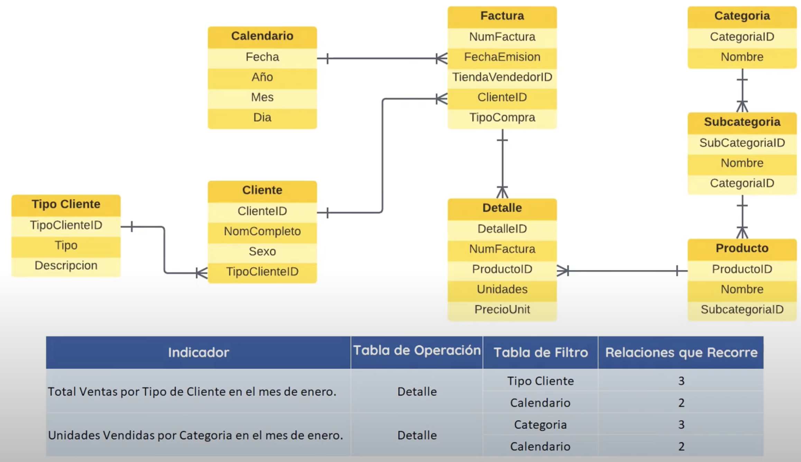
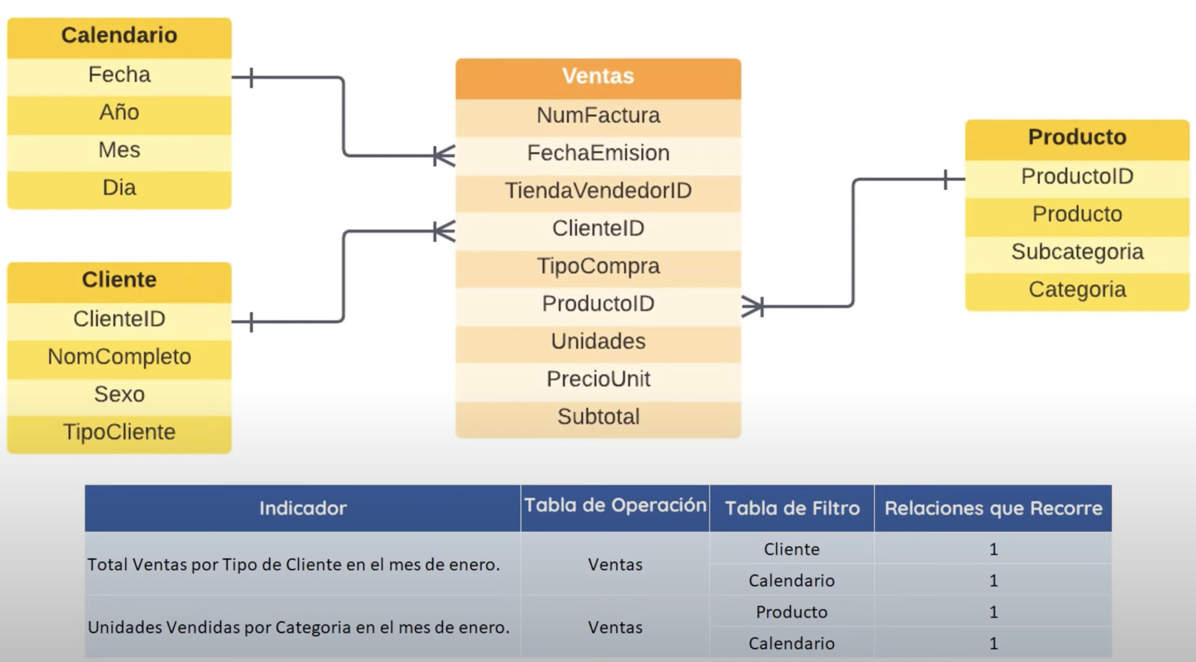

Slide 9
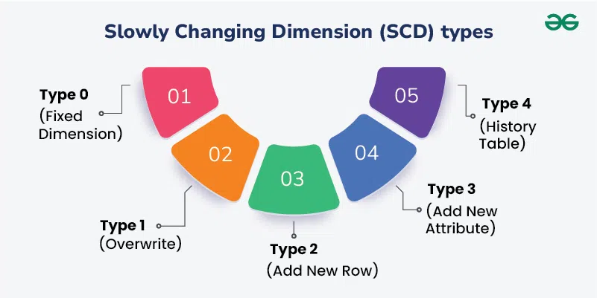
Slowly Changing Dimensions (SCD)

Slide 10
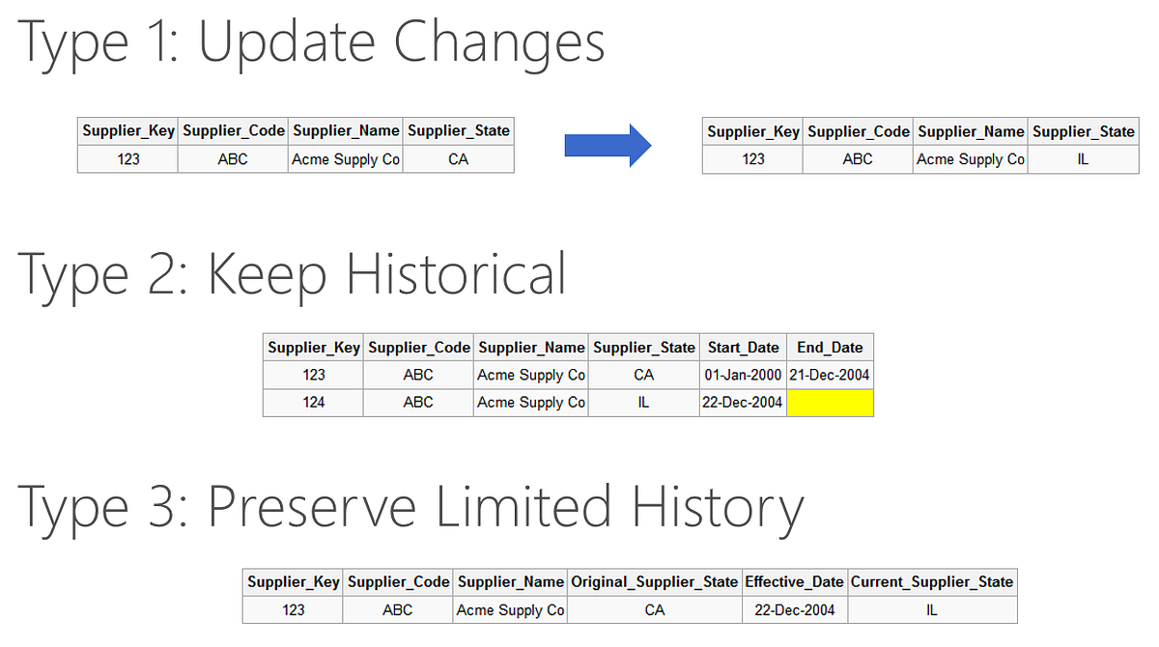
Slowly Changing Dimensions (SCD)

Slide 11
02
Diagramación y proceso de construcción

Slide 12
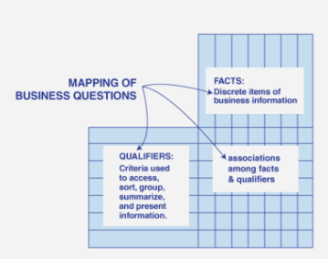
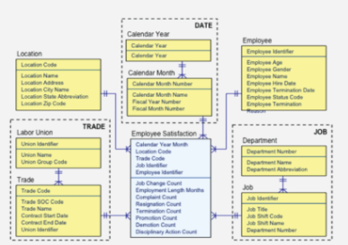
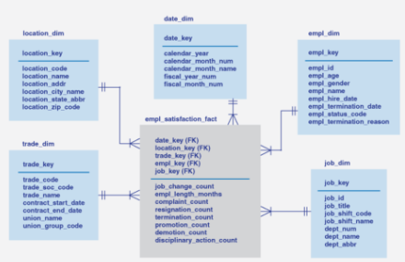
El proceso de modelado
Modelo conceptual
Modelo lógico
Modelo físico
Preguntas de negocio
Entidades relacionadas
Cómo se guarda en la base de datos

Slide 13
El proceso de modelado
Identificación de los requerimientos de análisis
Análisis de los hechos
Análisis de las medidas
Análisis de las dimensiones (puntos de vista)
Análisis de indicadores
Análisis de jerarquías

Slide 14
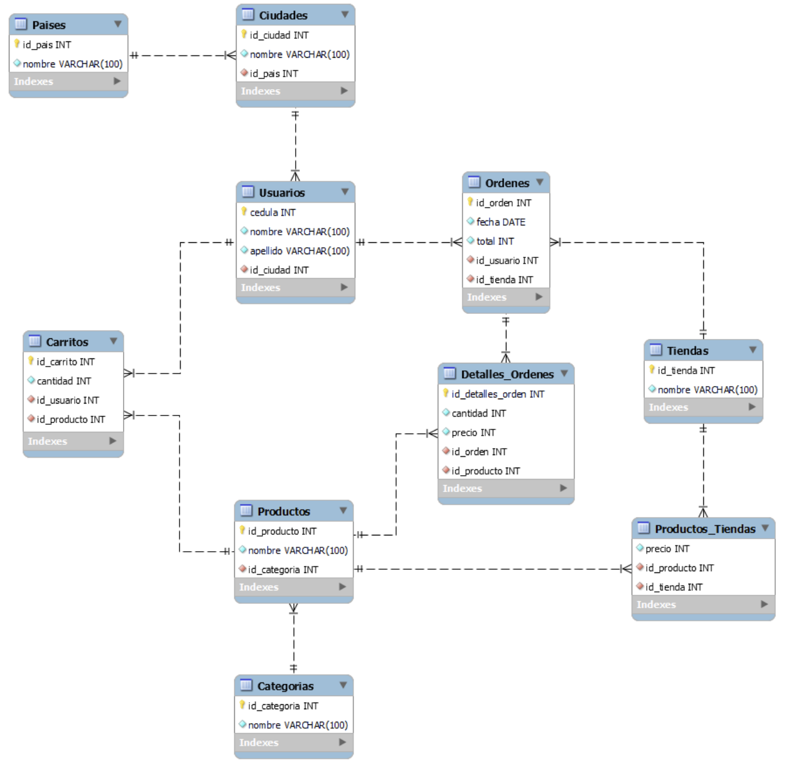
Ejemplo
Total de productos tecnológicos vendidos para la ciudad de Santiago de Cali en el año 2019.
Total de ventas por categoría y por tienda en el año 2018.

Slide 15
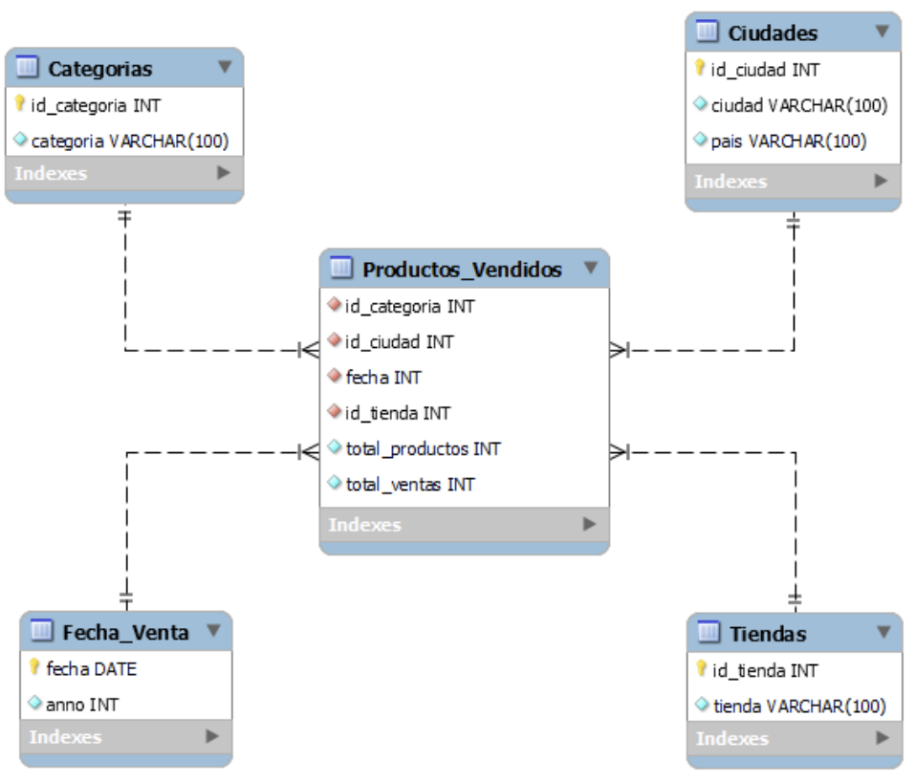
Ejemplo
El hecho, en este caso productos vendidos, se transforma en la tabla central del modelo.
Las dimensiones, en este caso categoría, ciudad, fecha y tienda se transforman en las tablas satélites alrededor de la tabla de hechos.
Los indicadores, en este caso total productos y total ventas, pasan a convertirse en los atributos de la tabla de hechos.
Las jerarquías de niveles pasan a conformar los atributos de las tablas de dimensiones.
Las tablas de dimensiones contienen Llaves Primarias que son referenciadas como Llaves Foráneas en la tabla de hechos.

Slide 16
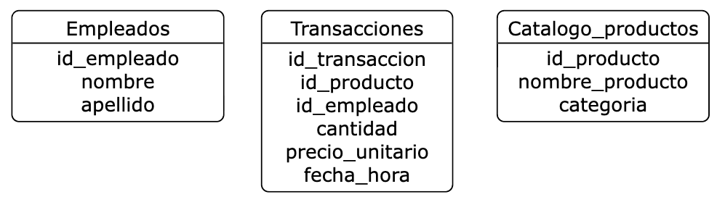
Mi primer data mart
Objetivo: Diseñar un modelo estrella completo (tablas y columnas) y esbozar la lógica de ingesta (pseudocódigo ETL) para un escenario de negocio simple.
Una pequeña cafetería tiene un sistema de caja que genera las siguientes tablas:
Tareas:
Identificar hechos y dimensiones
Diseñar las tablas
Dibujar el esquema
Escribir el pseudocódigo para la ingesta de datos
Requerimiento de Negocio:
El dueño quiere analizar sus ventas diarias para saber qué productos se venden más y en qué categorías.
qué empleado es el que más vende y si hay diferencias significativas en las ventas totales entre el turno de la mañana (antes de las 14:00) y el turno de la tarde (a partir de las 14:00).

Slide 17
03
Proceso de construcción

Slide 18
Proceso de construcción de una solución BI
1. Entendimiento del contexto.
2. Requerimientos funcionales y no funcionales.
3. Vista de contexto.
4. Diseño de capas lógicas de datos..
5. Patrones de ingestión.
6. Patrones de almacenamiento.
7. Patrones de presentación y consumo.
8. Vistas de despliegue y seguridad.
9. Validaciones de hipótesis de diseño.

Slide 19


Entendimiento del contexto
Esto implica identificar los problemas a resolver y establecer objetivos claros y específicos que la solución de BI debe abordar.
Entendemos como esta la empresa y cuales son sus objetivos. Que lo mueve, en que situación esta, etc.

Slide 20
Requerimientos funcionales y no funcionales
Entendemos esos atributos de calidad y funcionalidades que debe tener nuestra solución.
Funcionales
No funcionales
Responden a las necesidades que se deben cubrir.
Ejemplo: Generar informes de venta mensuales
Atributos de calidad medibles (rendimiento, escalabilidad).
Ejemplo: Debe responder en 2s.

Slide 21
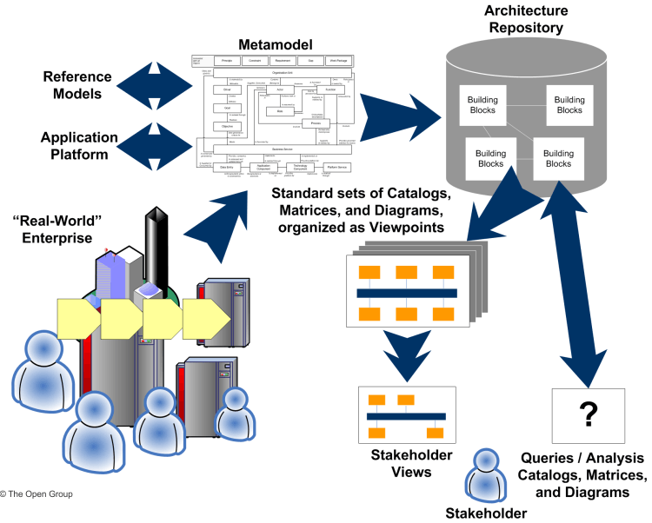
Vista de contexto
Se crea una vista de alto nivel que define el alcance del sistema, los usuarios que interactuarán con él y los sistemas externos con los que se conectará.

Slide 22
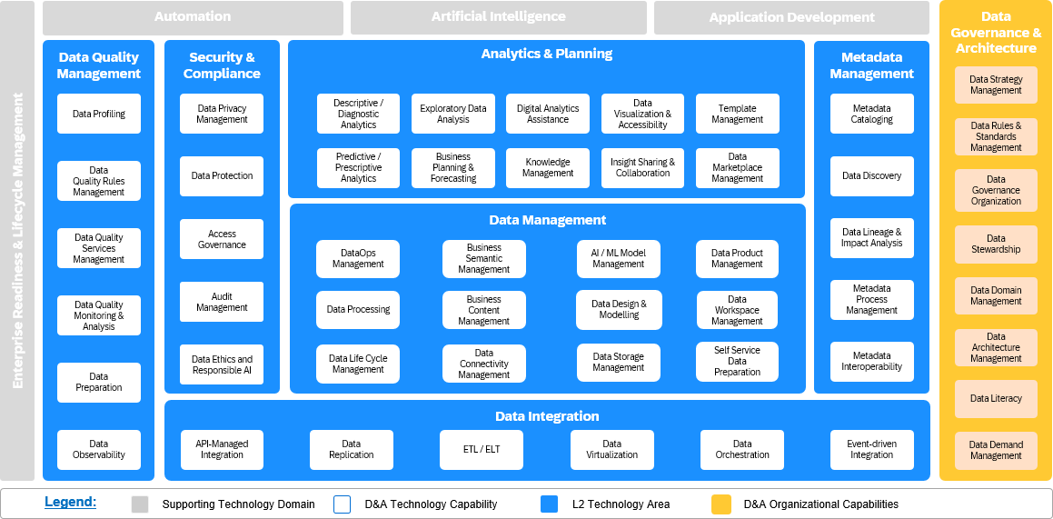
Capas lógicas de datos y componentes
Las capas lógicas requiren una vista funcional de las capas de analítica.
Estas capas suelen incluir una capa de datos, una capa de servicios de negocio y una capa de presentación

Slide 23
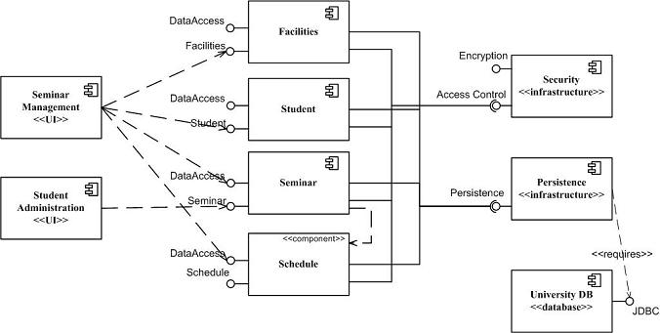
Patrones de ingestión
Definir y diagramar cómo se van a ingestar los datos, seguimos siendo agnósticos

Slide 24
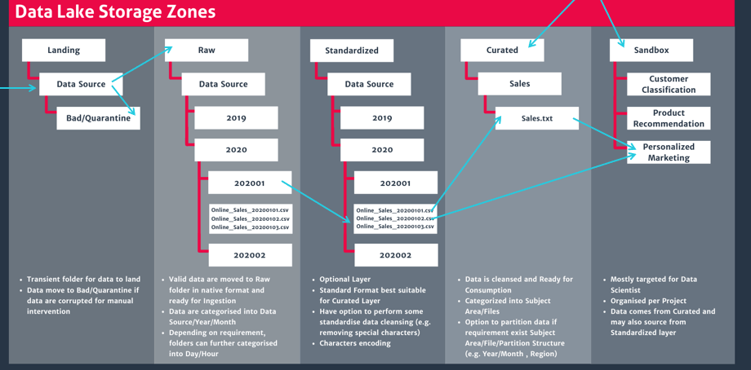
Patrones de almacenamiento
Cómo se van a guardar los datos, es decir, cómo se estructurará el datalake. El corazón de una solución de BI es su sistema de almacenamiento, típicamente un Data Warehouse.

Slide 25
Patrones de consumo y servicio
Cómo servir los datos hacia las aplicaciones y hacia los usuarios. Esto incluye la creación de informes, dashboards interactivos y visualizaciones de datos que transforman datos complejos en insights comprensibles y accionables.

Slide 26
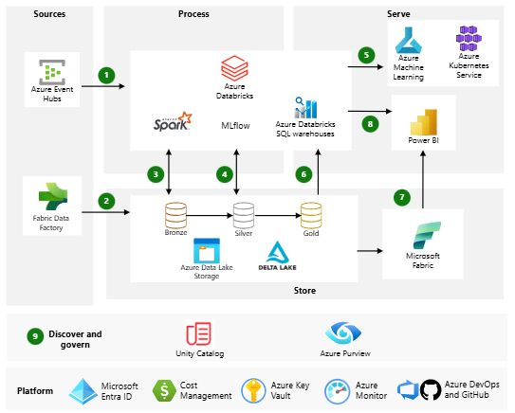
Despliegue y seguridad
Se define la infraestructura física o en la nube donde se ejecutará la solución (vista de despliegue) y se implementan los controles de seguridad necesarios. La seguridad es un aspecto transversal que incluye la autenticación de usuarios, la autorización (control de acceso basado en roles), el cifrado de datos tanto en tránsito como en reposo, y la monitorización continua para detectar amenazas.

Slide 27
Prueba de hipótesis
La construcción de una solución de BI es un proceso iterativo. Las hipótesis de diseño iniciales, basadas en los requerimientos, deben ser validadas continuamente con los usuarios finales.

Slide 28
04
Vistas arquitectonicas

Slide 29
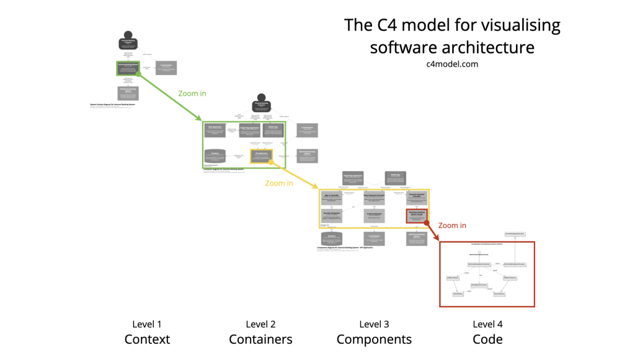
Vistas de diagramación
Notes:
https://adictosaltrabajo.com/2023/05/06/diagramas-de-arquitectura-con-c4-model/#073

Slide 30
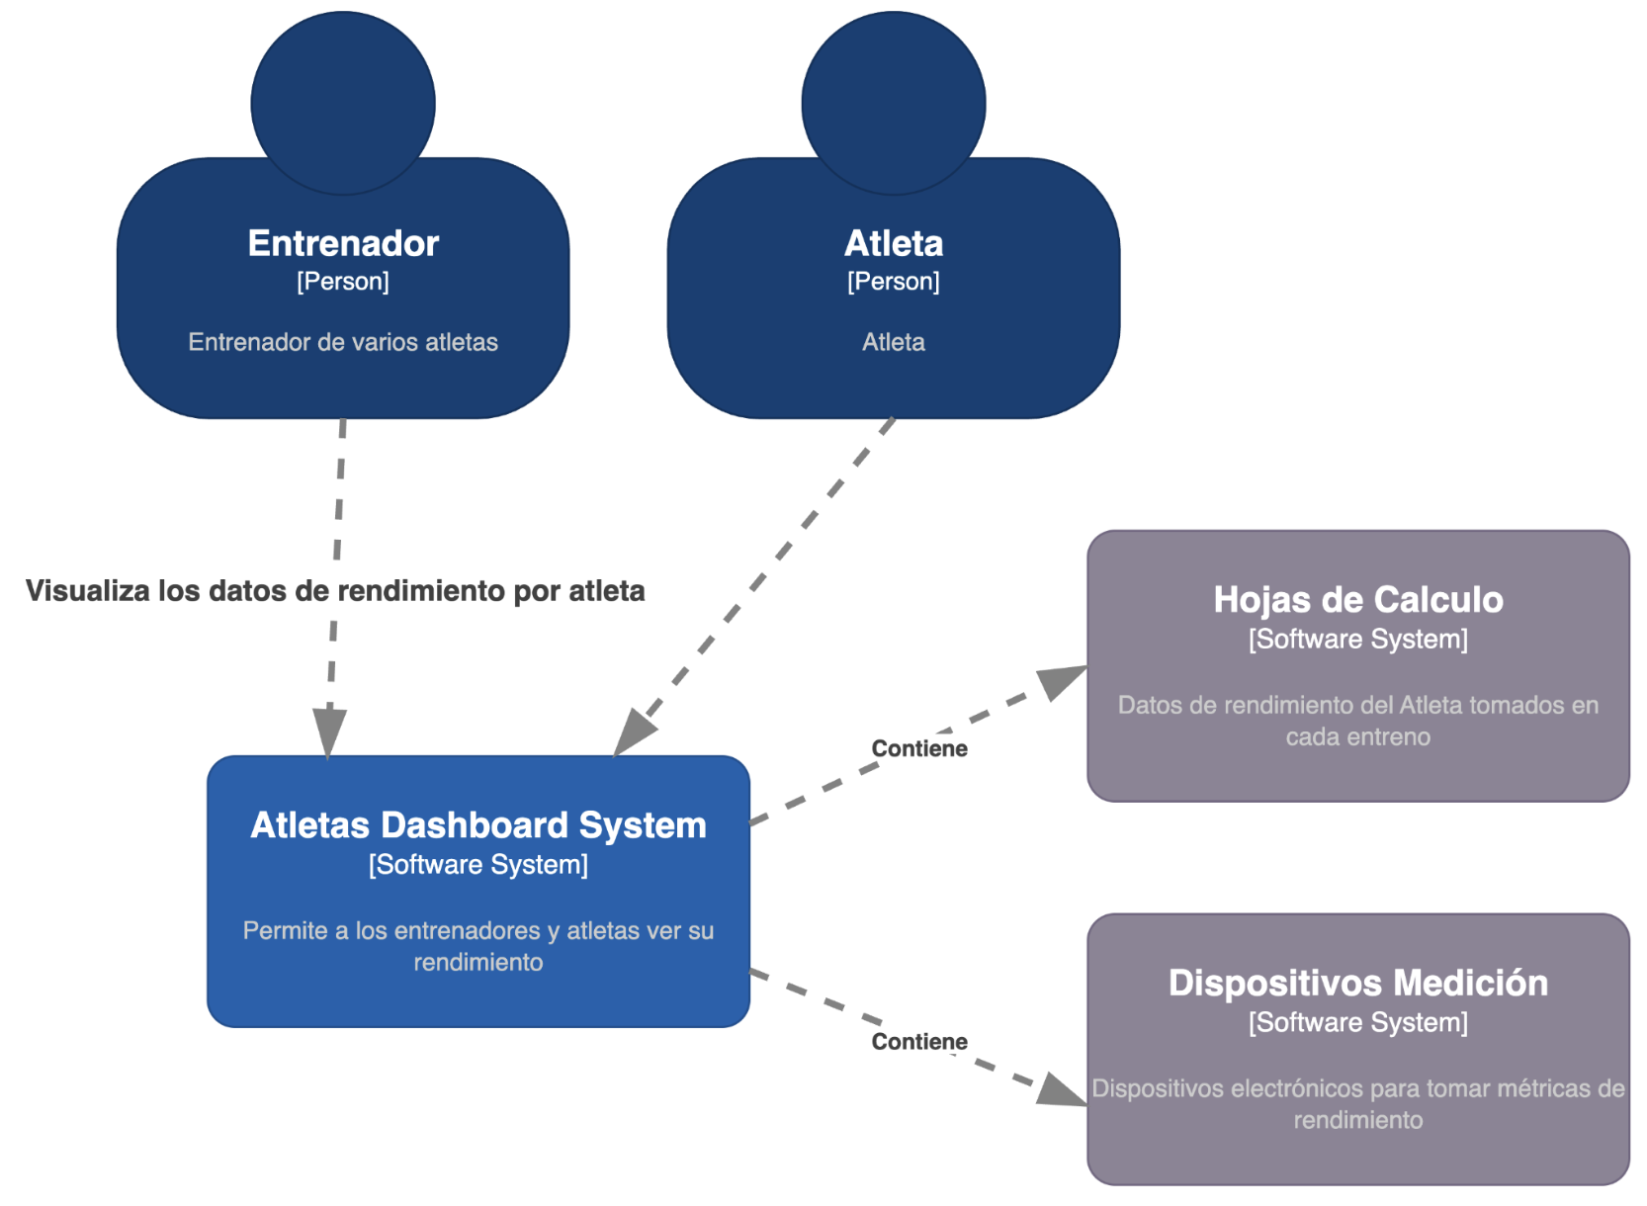
Vistas de diagramación
Vista de contexto

Slide 31
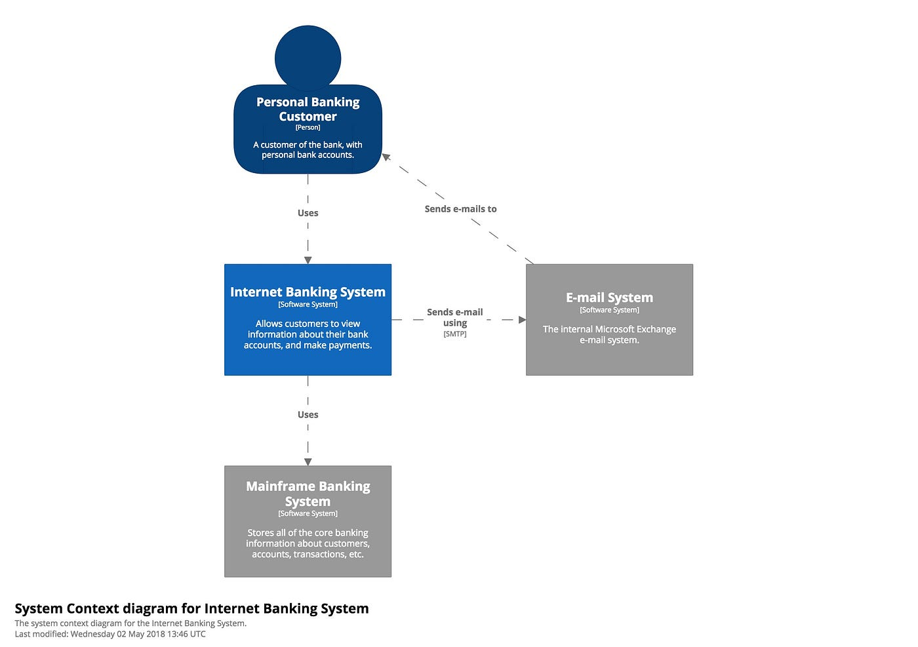
Vista de contexto
Definir el alcance y los límites del sistema. Identifica los tipos de usuarios que interactúan con él y los sistemas de software externos de los que consume datos o a los que envía información.
Ideal para una audiencia no técnica, como stakeholders de negocio, gerentes de proyecto y arquitectos de otras áreas de la empresa.

Slide 32
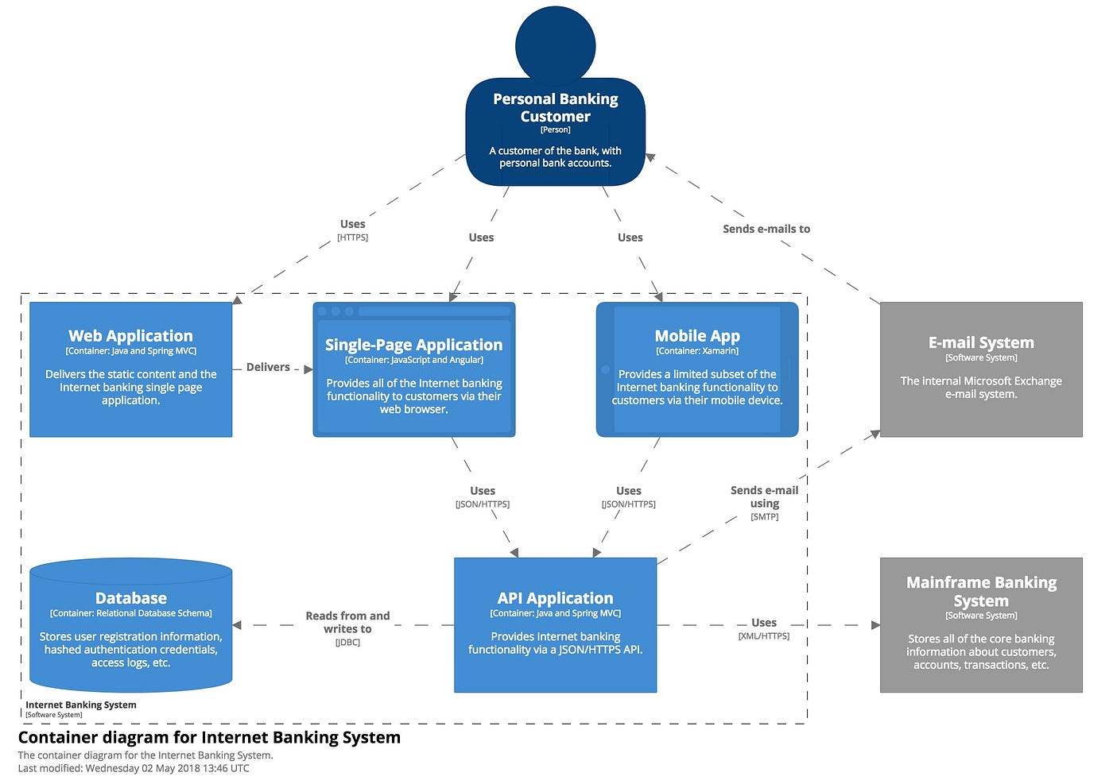
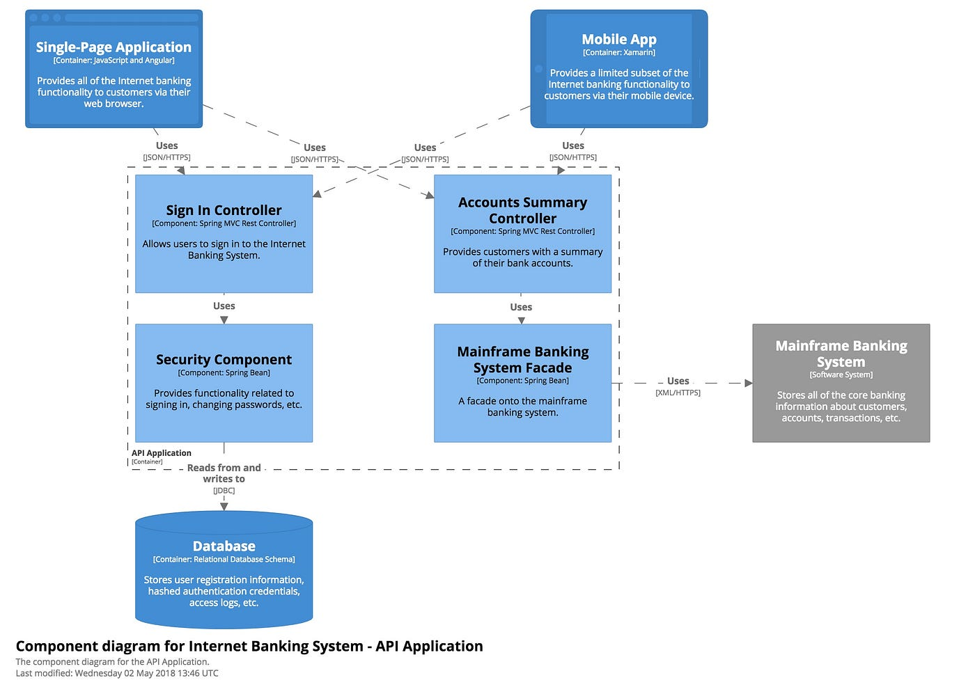
Vista de componentes
Diagrama de contenedores
Principales aplicaciones ejecutables y almacenes de datos que lo componen.
Diagrama de componentes
Zoom adicional dentro de un contenedor específico para mostrar sus componentes lógicos internos.

Slide 33
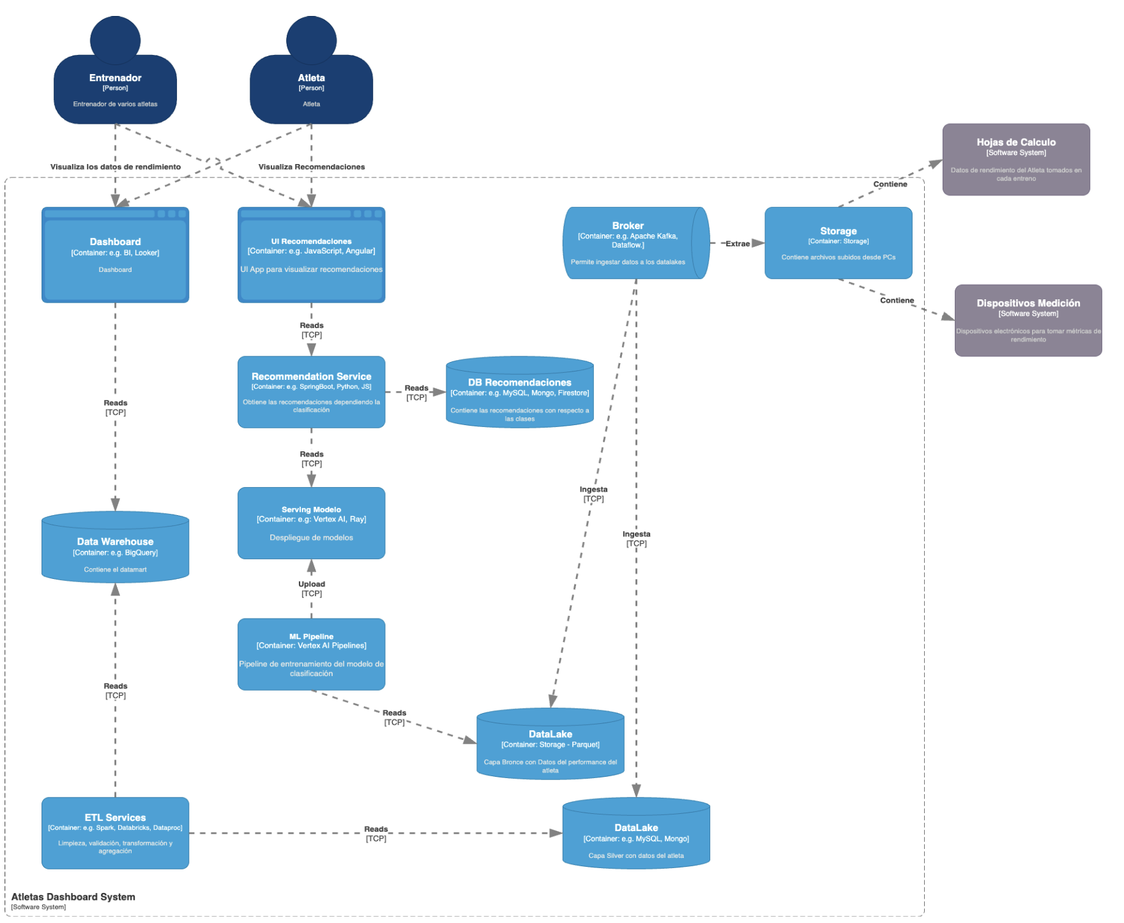
Vistas de diagramación
Vista de contenedores

Slide 34
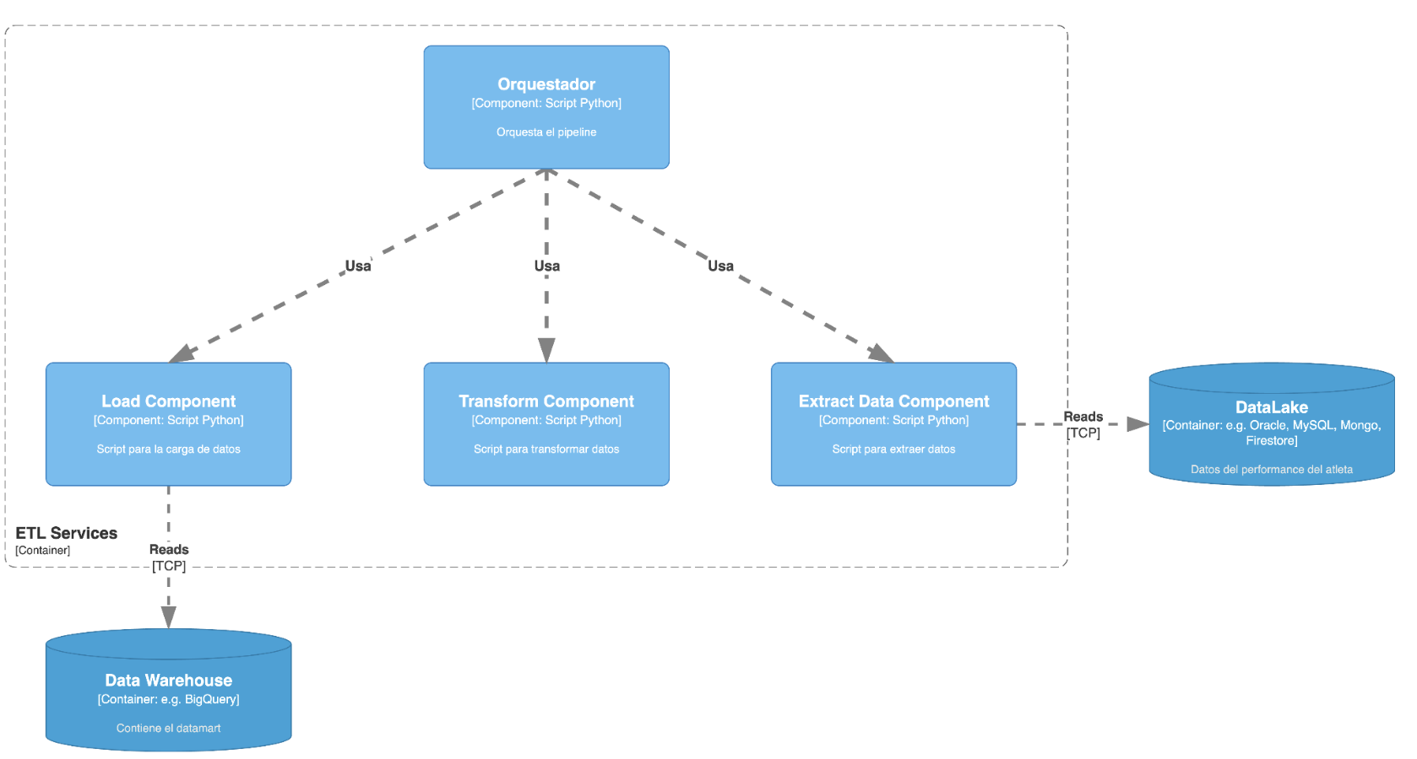
Vistas de diagramación
Vista de componentes

Slide 35
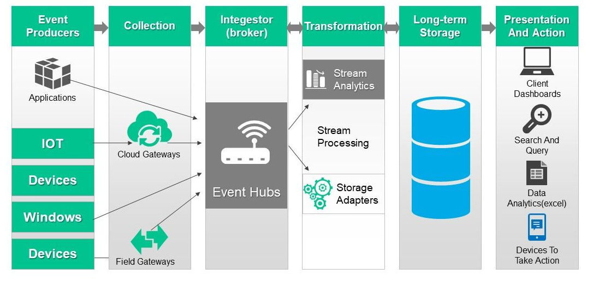
Vistas de diagramación
Vista de información

Slide 36
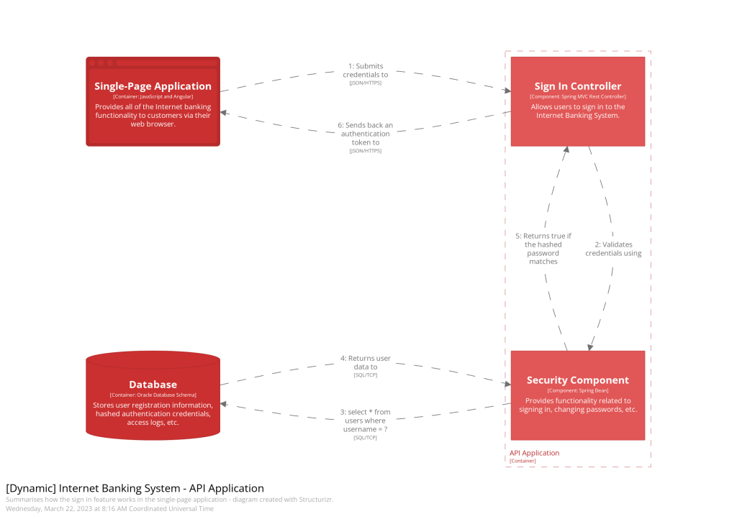
Vista de comportamiento
Vista dinámica.
Ilustrar cómo los contenedores o componentes colaboran en tiempo de ejecución para realizar una tarea o caso de uso específico. Se utiliza un diagrama de secuencia o de comunicación para mostrar la serie de interacciones.

Slide 37
Vista de seguridad
La vista de seguridad no es un diagrama aislado; sus principios deben impregnar todas las demás vistas.
Describir las políticas, mecanismos y controles de seguridad implementados en toda la solución de BI.
Autenticación: Cómo se verifica la identidad de los usuarios.
Autorización: Cómo se controla el acceso a los datos una vez que un usuario está autenticado (OLS, CLS, RLS).
Cifrado: Medidas para proteger los datos (protocolos de encriptación)
Monitorización y Auditoría: Cómo se registran las actividades de los usuarios y del sistema para detectar comportamientos sospechosos.

Slide 38
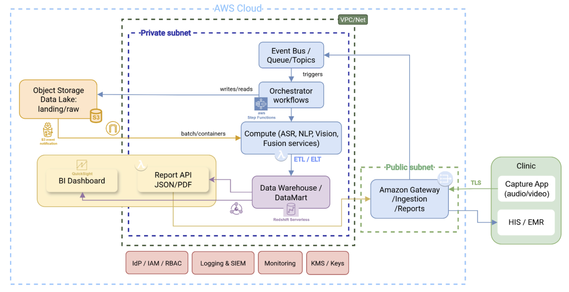
Vistas de diagramación
Vista de seguridad

Slide 39
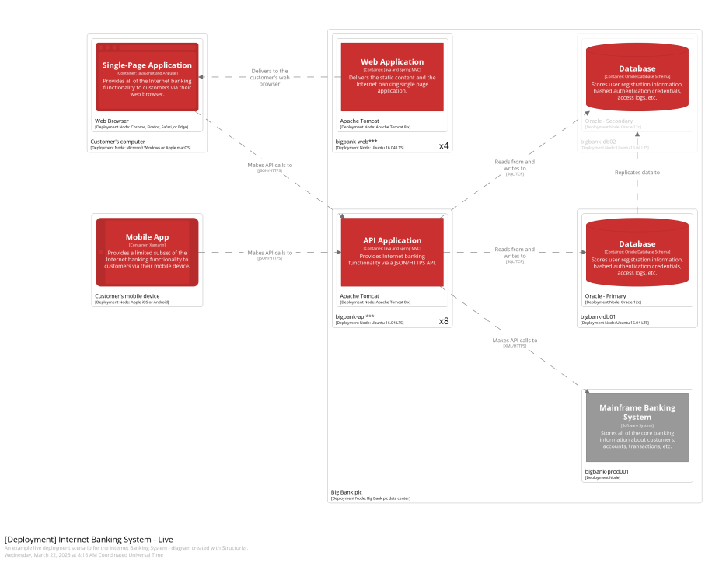
Vista de despliegue
Mapea los contenedores a la infraestructura de hardware o de nube. Muestra qué software se ejecuta en qué servidor, máquina virtual, contenedor Docker o servicio externo.
El DW se despliega en una instancia de Azure Synapse Analytics, el Servicio de Ingesta se ejecuta en Azure Data Factory, y la Aplicación Web de Visualización está alojada en el servicio de Power BI.

Slide 40
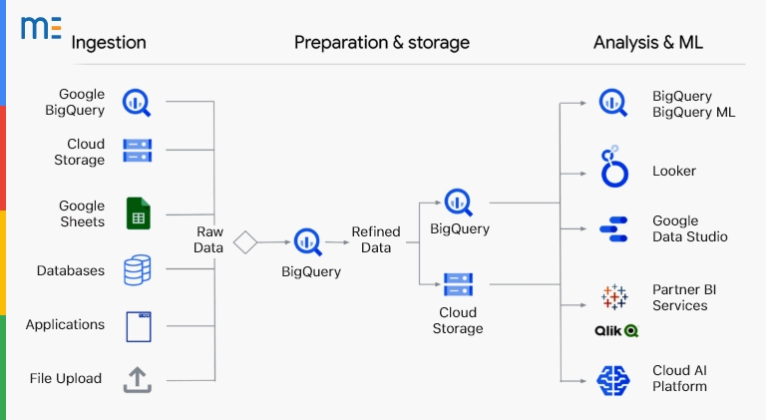
Vistas de diagramación
Vista de despliegue

